Slide 1
Identifikacija automatskih misli
Maja Kolanović, mag. psych

Slide 2
Kognitivni model → emocije, fiziologija i ponašanje ovise o interpretaciji situacije, a ne o samoj situaciji
Primjer:
Ivana ne može prisustvovati izložbi svoje prijateljice zbog obveza na poslu.
Automatska misao: ”Uvijek ju iznevjerim.” → Ivana prihvaća ovu misao kao istinitu → emocija: tuga

Slide 3
Karakteristike automatskih misli
Brzi, spontani tok misli
Često ih nismo svjesni, ali se njihovo svjesno prepoznavanje može se uvježbati
Kratke, prolazne, nerijetko emocionalno nabijene
Mogu biti verbalne ili slikovne

Slide 4

Disfunkcionalne automatske misli:
Iskrivljuju stvarnost
Povezane su s neugodnim emocijama i fiziološkim reakcijama
Vode ka neadaptivnom ponašanju
Narušavaju dobrobit i sprječavaju postizanje ciljeva

Slide 5
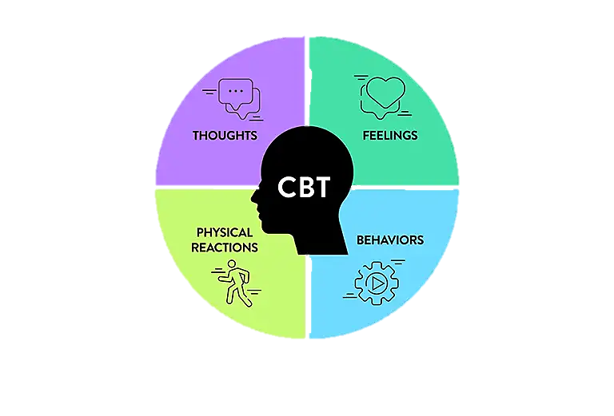
Klijenti često prije same automatske misli prepoznaju:
emociju
neadaptivno ponašanje
fiziološku reakciju
Većina automatskih misli potaknuta je vanjskim podražajima, kao i unutarnjim doživljajima → klijenti mogu imati automatske misli o bilo kojem dijelu kognitivnog modela

Slide 6
Primjeri automatskih misli
„Nadam se da nikada neću morati komunicirati sa svojom bivšom suprugom.” | „Ne smijem misliti takve stvari.” | AUTOMATSKE MISLI
„Baš sam umoran, ne ide mi se na koncert.” | „Ja sam loš prijatelj zbog ovoga.”
Sjećanja na bivšu romantičnu vezu. | „Kada se barem ne bih uvijek prisjećala najgorih dijelova naše veze.”
Ana je osvijestila koliko se beznadno i tužno osjeća. | „Uvijek ću se osjećati ovako.”
Marko je izbjegavao kućanske poslove jedno jutro. | „Tako sam lijen.”
Marija je postala nervozna jer kasni i njezino srce je počelo jače lupati. | „Što nije u redu sa mnom?”
Notes:
Dakle bilo koji od ovih podražaja (iz kognitivnog modela – misli, ponašanja, emocije, fiziologija) mogu voditi ka AM koja je onda praćena emocijom, ponašanjem i fiziološkom reakcijom.

Slide 7
PRIJE SITUACIJE
TIJEKOM SITUACIJE
NAKON SITUACIJE
„Što ako bude ljut na mene?”
„Sigurno misle da sam nesposobna.”
„Osramotila sam se.”

Slide 8
Kako objasniti automatske misli klijetima?
EMOCIJA
Koristiti primjere iz klijentova života i psihoedukaciju
Povezati misao s emocijom
Uvesti pojam "automatskih misli"
AUTOMATSKA MISAO
SITUACIJA
Notes:
Situacija usporedbe s drugom osobom: "Kada ste pomislili 'Nikad neću imati život kao ona', kako ste se osjećali?„ -> "Tužno."

Slide 9
Specificiranje automatskih misli
Ključna pitanja:
"Što vam je prolazilo kroz glavu u toj situaciji?"
"Što ste mislili kada ste osjetili anksioznost?"
Dodatne metode:
Detaljan opis cijele situacije
Igranje uloga
Pitanje: "Gdje osjećate anksioznost u tijelu?"
Notes:
Pitati ova pitanja kada:
Klijenti opišu problematičnu situaciju, emociju, ponašanje, fiziološku reakciju
Klijenti dožive negativnu promjenu u afektu ili pokažu neadaptivno ponašanje tijekom same seanse

Slide 10
Prošireni kognitivni model
Detaljan pregled situacije od inicijalnog okidača do finalne reakcije

Slide 11
Prošireni kognitivni model
Situacija | Prijateljica zove Anu da otkaže ručak i kupovinu.
Automatska misao | "Ne želi me vidjeti."
Emocija | Tuga
Dodatne automatske misli | "Ovo je već drugi put da to radi. Sebična je."
Emocija | Razdražljivost
Situacija | Shvaća da nema rezervni plan.
Automatska misao | "Što ću sada raditi cijelo popodne?"
Emocija | Anksioznost
Situacija | Razmišlja što učiniti.
Automatske misli | "Trebala bih otići platiti račune. Ali što ako nemam dovoljno novca na računu?"
Emocija | Anksioznost
Ponašanje | Sjedi na kauču i opsesivno razmišlja o nedostatku novca.
Fiziološka reakcija | Napetost u tijelu

Slide 12
Prošireni kognitivni model
Situacija | Primjećuje kako se osjeća.
Automatska misao | "Ne sviđa mi se ovaj osjećaj."
Emocija | Pojačana anksioznost
Fiziološka reakcija | Pojačana napetost
Automatska misao | "Želim čašu vina. Ali prerano je za piće."
Emocija | Pojačana anksioznost
Fiziološka reakcija | Pojačana napetost
Automatska misao | "Ništa drugo mi ne može pomoći da se riješim ovog osjećaja. Mogla bih popiti malo vina."
Emocija | Djelomično olakšanje
Fiziološka reakcija | Blago smanjenje napetosti
Ponašanje | Uzima čašu vina i brzo je popije.
Automatska misao | "To je bolje."
Emocija | Olakšanje
Fiziološka reakcija | Smanjenje napetosti

Slide 13
Različiti oblici automatskih misli
Najčešće su verbalne: npr. "Ne mogu ovo izdržati."
Nekada nisu toliko izravne, već mogu doći u formi:
Interpretacija klijentovih iskustava
Načina klijentove komunikacije s terapeutom
Kratkih fraza
Pitanja
Notes:
Interpretacija klijentovih iskustava
"Ako su me kritizirali na poslu, to znači da nisam sposoban za ovaj posao."
Način klijentove komunikacije s terapeutom
"Ma, vjerojatno se samo bez veze žalim."
Kratke fraze
"Nikad mi ništa ne ide kako treba."
Pitanja
"Što ako me nikad ne budu prihvatili takvog kakav jesam?"

Slide 14
Poteškoće s identifikacijom automatskih misli
Izrazi ugrađeni u govor | Automatske misli
"Mislim da sam brinuo o tome što će reći." | "Ona će me kritizirati."
"Ne znam bi li odlazak šefu bio gubitak vremena." | „Ako odem, to će vjerojatno biti gubitak vremena.”
"Nisam se mogao natjerati da počnem čitati." | "Ne mogu ovo."
Telegrafske misli: npr. „Pomislila sam si: „Uh!" → to zapravo znači: "Što ako me bivši kritizira?"
Da bi se lakše identificirale automatske misli:
pitajte za značenje situacije ("Što vam je to značilo?")
ponudite suprotnu misao ("Jeste li mislili da će sve biti savršeno?")

Slide 15
Ključni alati za identifikaciju automatskih misli
1. Dnevnik misli
Klijenti bilježe situacije, automatske misli, emocije i ponašanje.
2. Pitanja za samoprocjenu
"Što mi prolazi kroz glavu?"
"Što ova situacija znači za mene?"
"Predviđam li nešto?"
3. Vizualizacija
Klijent zamisli situaciju u detalje (gdje je, što vidi, čuje, osjeća)
4. Igranje uloga
Klijent igra samog sebe, a terapeut igra drugu osobu u interakciji
5. Regulacija emocija
Pitajte klijenta gdje osjeća emocije u tijelu
Notes:
1. Dnevnik misli:
Primjer:
Situacija: Prijatelj otkazuje ručak.
Misao: "Ne želi me vidjeti."
Emocija: Tuga.
Ponašanje: Izbjegavanje druženja.
2. Pitanja za samoprocjenu:
"Što mi prolazi kroz glavu?"
"Što ova situacija znači za mene?"
"Predviđam li nešto loše?"
3. Vizualizacija:
Primjer: "Zamisli da si u sobi i čekaš na poziv za posao. Što ti prolazi kroz glavu?"
4. Igranje uloga:
Primjer: Klijent vježba razgovor s prijateljem koji ga je kritizirao.
5. Regulacija emocija:
Primjer: "Gdje osjećaš anksioznost? U trbuhu? U prsima?"

Slide 16
Zaključak
Automatske misli - brzi, spontani tok misli koje utječu na naše emocije i ponašanje
Cilj kognitivno bihevioralne terapije - pomoći klijentima da prepoznaju, evaluiraju i preispitaju svoje automatske misli
Ključni koraci:
Identifikacija: prepoznavanje misli koje izazivaju negativne emocije
Evaluacija: preispitivanje korisnosti i realnosti misli
Adaptivni odgovor: zamjena neadaptivne misli realističnijom i korisnijom
Alati kao što su dnevnici misli, vizualizacija i igra uloga pomažu klijentima da postanu svjesniji svojih misli i da ih lakše prepoznaju
Konačni cilj → smanjiti neugodne emocije i poboljšati ponašanje kroz svjesniju i adaptivniju interpretaciju situacija

Slide 17
Hvala na pažnji!
Literatura:
Beck, J. S. (2021). Cognitive behavior therapy: Basics and beyond (3rd ed.). The Guilford Press.

